Slide 1

Projet n°5: Segmentez des clients d'un site e-commerce
Soutenance de Projet : 31/10/2022
ASSALI Mohamed

Slide 2
Outline
Rappel de la problématique
Présentation et nettoyage des données
Modélisation
Maintenance
Conclusions

Slide 3
Outline
Rappel de la problématique
Présentation et nettoyage des données
Modélisation
Maintenance
Conclusions

Slide 4
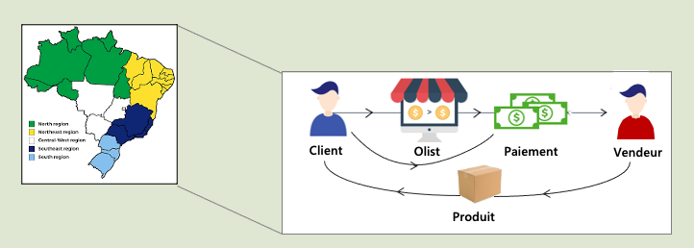
Rappel de la problématique
Olist : une plateforme d’e-commerce créée en 2016 au Brésil
Propose un plateforme de vitrine en ligne pour les vendeurs
Met en lien acheteurs et vendeurs
Suivi du paiement et de la livraison
Notation des vendeurs et des produits pour plus de confiance

Slide 5
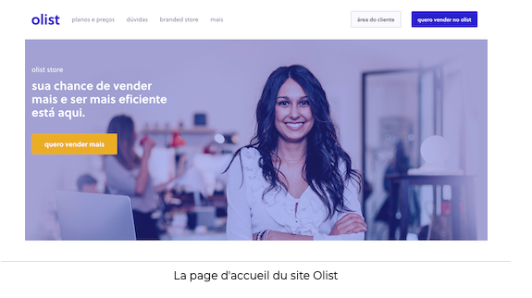
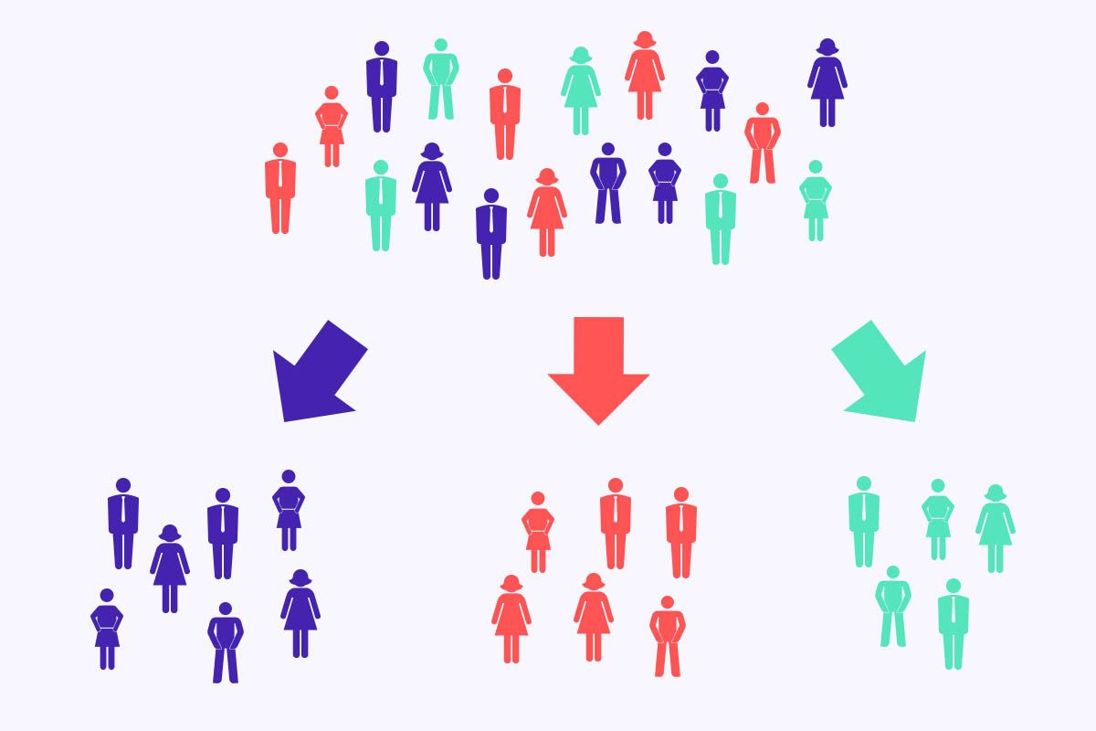
Rappel de la problématique
Mission:
Segmenter des clients en vue de la mise en place de campagnes de
communication mieux ciblées
Objectifs :
- Comprendre les différents types d’utilisateurs
Description actionnable d’une segmentation et de sa logique sous-jacente pour une utilisation optimale.
Proposition de contrat de maintenance basée sur une analyse de la stabilité des segments au cours du temps.

Slide 6

Rappel de la problématique
Feuille de route
Extraire les données de la base de donnée Olist permettant de caractériser les clients.
Utiliser des outils de machine learning non supervisés pour réaliser un partitionnement des clients en fonction de ses caractéristiques.
Interpréter les segments obtenus d’un point de vue métier.
Analyser la stabilité temporelle du processus de partionnement pour évaluer une fréquence de maintenance.

Slide 7
Outline
Rappel de la problématique
Présentation et nettoyage des données
Modélisation
Maintenance
Conclusions

Slide 8
Présentation de données
La base de donnée :
Une base de donnée gratuite, anonyme mise en ligne sur Kaggle
120 Mo répartis en 9 fichiers .csv
Données commerciales Olist sur 2 ans, de fin 2016 à fin 2018
Des données variées (textuelles, chiffrées, catégorielles, géographiques)
Plus de 96 000 clients uniques concernés
98666 commandes distinctes
112650 produits vendus

Slide 9
Nettoyage
Principales étapes du nettoyage
• Types de données
• Réduction du nombre de catégories de produits (de 72 à 12)
• Suppression des « NaN »
•Agrégation dans une table unique avec pour index l’id client

Slide 10
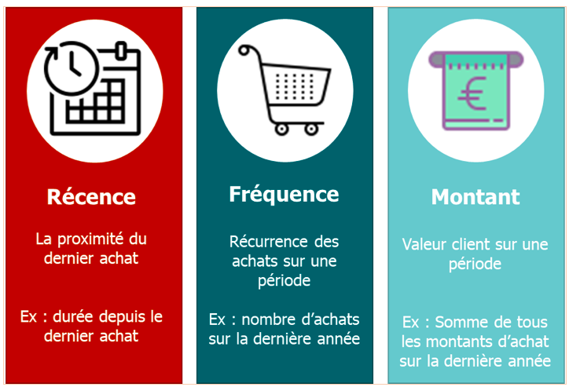
Features engeneering: Création la RFM
Recency: le nombre de jours depuis le dernier achat
Frequency: le nombre de fois où l’utilisateur est revenu
Monetary value: l’argent dépensé sur le site

Slide 11
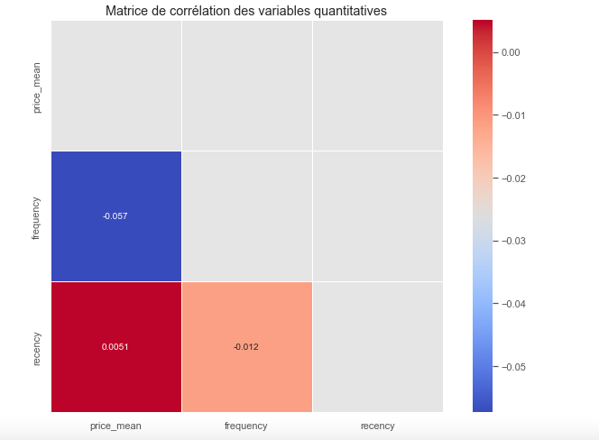
Analyse multivariée: Matrice de corrélation
Absence de corrélation entre les variables de la RFM

Slide 12
Outline
Rappel de la problématique
Présentation des données
Features engeneering
Modélisation et optimisation
Conclusions

Slide 13
Segmentation
Méthode emirique
quantiliser chaque segment RFM de manière à obtenir un score entre 1 et 5 pour chaque variable R, F et M
Explication des segments
Segmentation des clients
Apprentissage Automatique
Recherche du nombre de segments
Segmentation des clients
Explication des segments

Slide 14
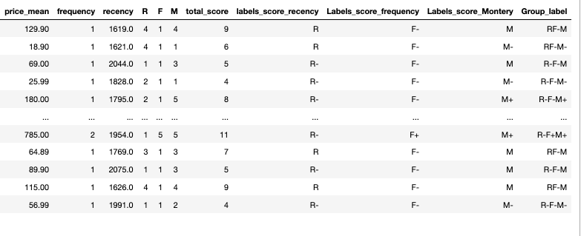

Segmentation Manuelle
Nous obtenons 9 segments

Slide 15
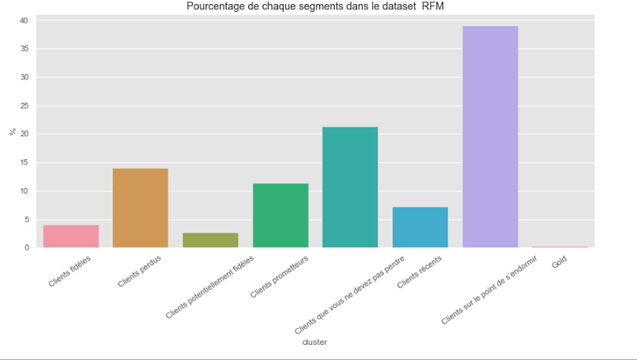
Segmentation Manuelle: Explication de segment
Grande différence entre les pourcentages des segments
Le segment Gold a le plus faible nombre de clients
Le segment ‘Clients sur le point de s’endormir a le plus grand nombre de clients

Slide 16
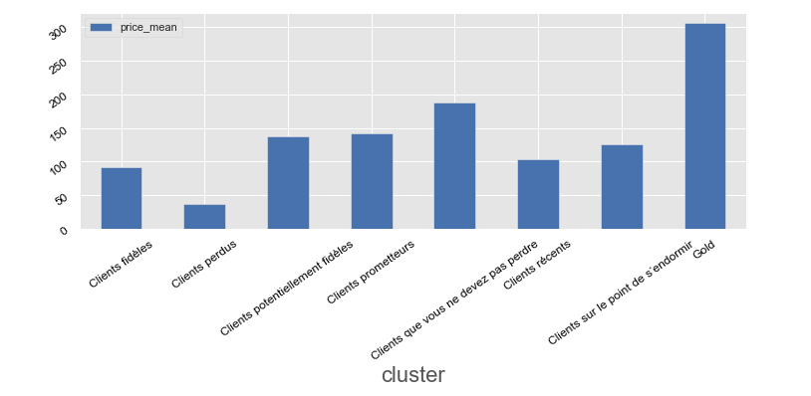
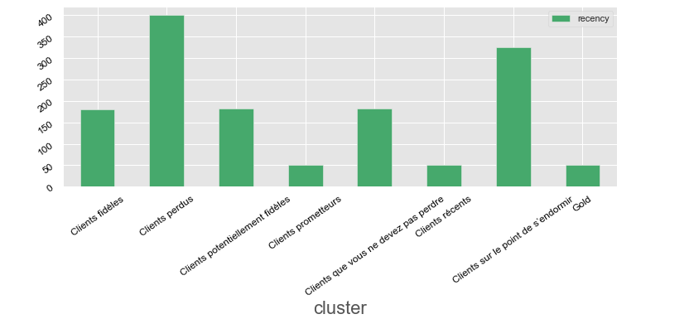
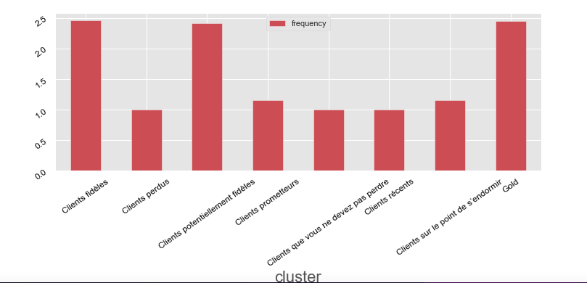
Segmentation Manuelle: Explication de segment

Slide 17
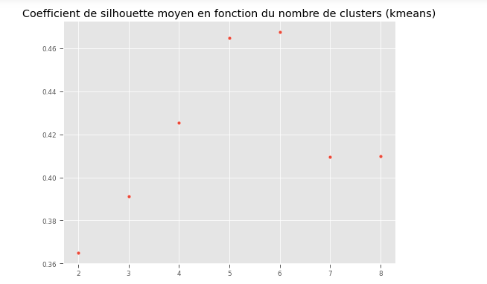
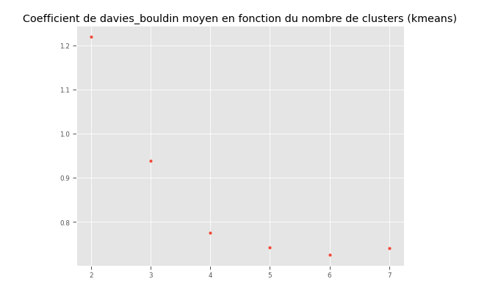
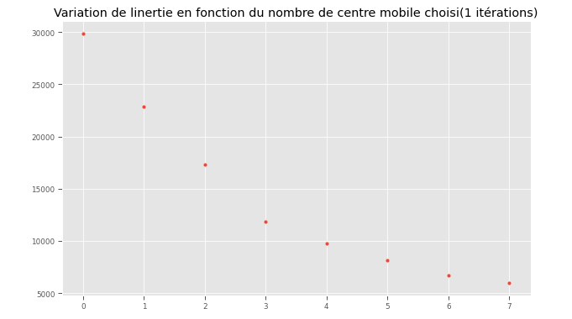
Modélisation: Recherche d'un optimum du nombre de clusters
Entrainement de modèles avec 1 à 8 clusters
→ Optimum retenu : 5 clusters

Slide 18
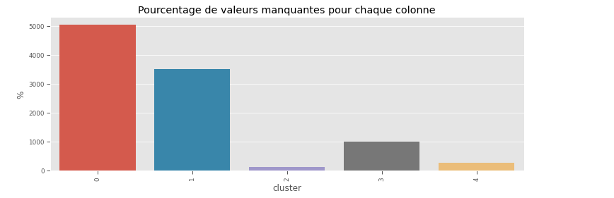
Modélisation: K-means
K-means: 4 clusters
Grande différence entre les pourcentages des segments
Le segment 2 Gold a le plus faible nombre de clients
Le segment 0 a le plus grand nombre de clients

Slide 19
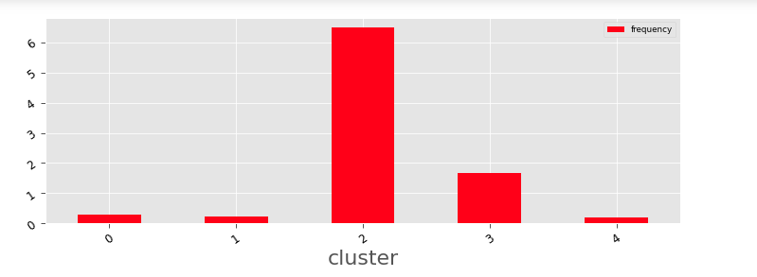
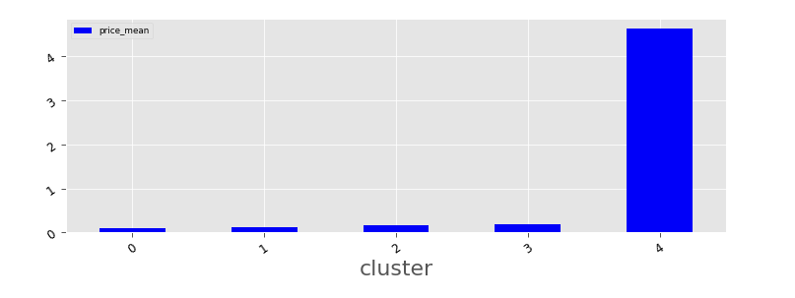
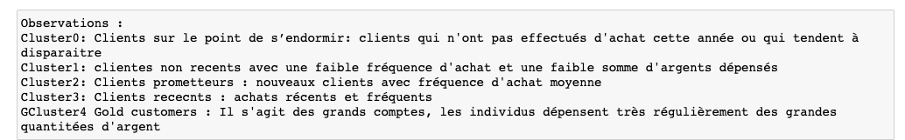
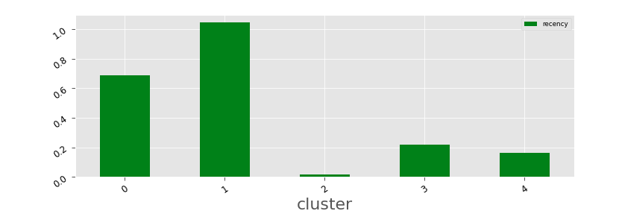
Modélisation: Explication de segment

Slide 20
Outline
Rappel de la problématique
Présentation et nettoyage des données
Modélisation
Maintenance
Conclusions

Slide 21
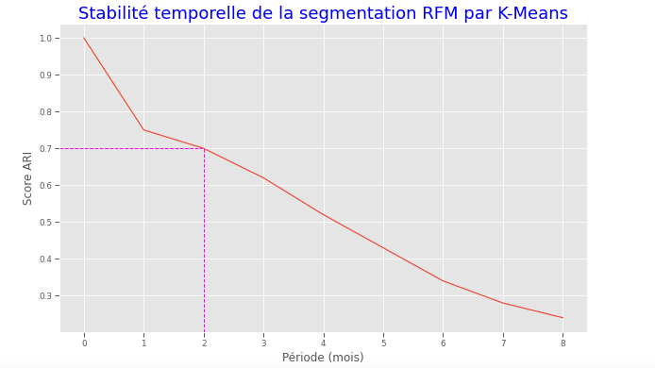
Stabilisation temporelle de la segmentation

Slide 22
Outline
Rappel de la problématique
Présentation et nettoyage des données
Modélisation
Maintenance
Conclusions

Slide 23
Conclusions
Extraction d’un jeu de donnée de clients à partir des données fournies
-Des données assez nombreuses et échantillon nables
-3 thématiques principales dégagées pour le clustering-> Montant, fréquence, récence
Mise en application des algorithmes de classification non supervisée et application à un problème métier
Un cluster avec 50 % des clients, peu intelligibles
Données plus précises sur les clients
Proposition d’un contrat de maintenance sous une période de 2 mois

Slide 24
Merci pour votre attention

